Slide 1
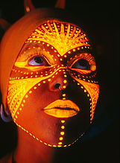
4° MEDIO ARTES VISUALES
PINTURA CORPORAL O BODY ART
OA 3 – 4 – 5 – 6
CLASE 1
PROFESORA RUTH ARENAS ROJAS

Slide 2
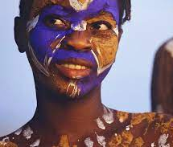
QUE ES LA PINTURA CORPORAL Y SU SIGNIFICADO.
Body paint se refiere al arte de la pintura corporal. ... El body paint es una forma de arte inspirado en las culturas indígenas tanto precolombinas, africanas como las orientales que usaban pigmentos naturales para decorar el cuerpo.

Slide 3
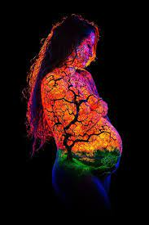
Puede afirmarse que antes de la invención de cinceles u otras herramientas prehistóricas, el hombre se aplicó pigmentos sobre su cuerpo para afirmar su identidad, la pertenencia a su grupo y situarse con relación a su ambiente, prepararse para alguna ceremonia o por gusto. Esta práctica fue utilizada como instrumento de transformación; los dibujos y los colores le permitieron alternar en su cuerpo diversas identidades, señalar la entrada en un nuevo estado o grupo social, definir una posición ritual o reafirmar la pertenencia a una comunidad determinada, como también se utilizó sencillamente como ornamento.
La pintura corporal reapareció en Occidente a finales del siglo XX, como parte de un arte temporal, en el que el artista crea un dibujo sobre su modelo, y al que se dedican varios festivales, entre ellos el de Seeboden en Austria "World bodypainting festival" y el de Bruselas en Bélgica en el Festival Internacional de la película fantástica, "The International Body Painting Contest".

Slide 4
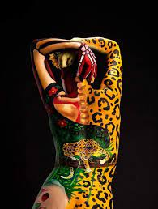
IMAGENES

Slide 5
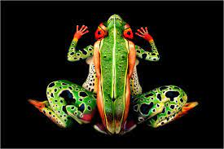
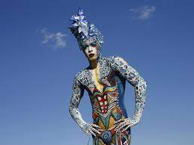
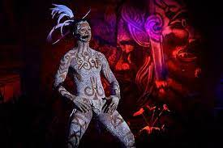

Slide 6
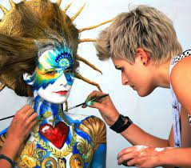
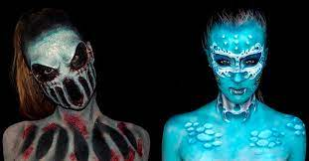

Slide 7
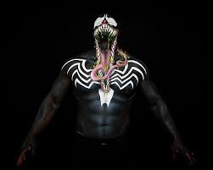

Slide 8
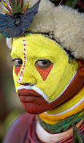
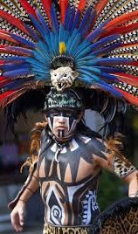

Slide 9
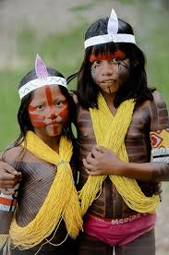

Slide 10
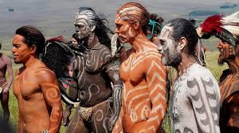

Slide 11
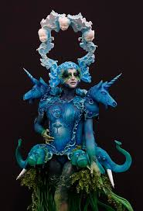
ACTIVIDAD:
REALIZAR 5 PROPUESTAS PLASTICAS DE PINTURA DECORATIVA.
FORMATO:
DIVIDIR UNA HOJA DE BLOCK VERTICALMENTE, Y REALIZAR 2 DIBUJOS UNO DE CUERPO DELANTERO Y OTRO DE CUERPO POSTERIOR.
REALIZAR EL MISMO EJERCICIO PARA LOS 5 DISEÑOS DE PINTURA CORPORAL.
DEBEN SER COLOREADOS CON LAPICES DE COLORES.
FECHA DE AVANCE : 28 DE MAYO
EVALUACION FINAL C.2: 11 DE JUNIO.

Slide 12
